Slide 1
DES algorithm & 양자회로 구현 https://youtu.be/M8YRDcw7C8A
정보컴퓨터공학과 송경주

Slide 2
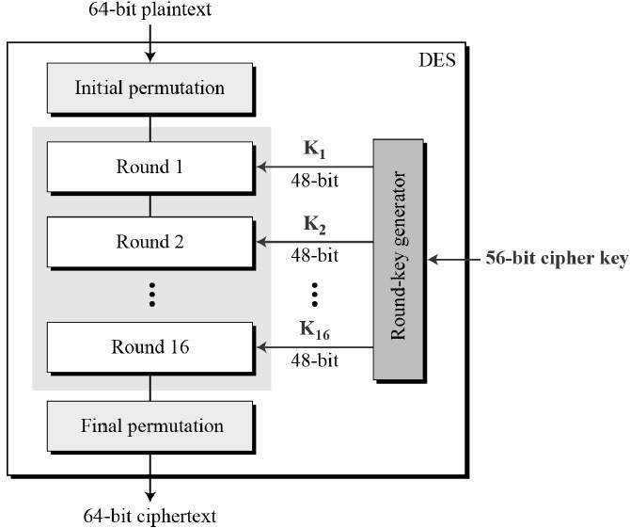
DES
NIST(National Institute of Standards and Technology)가 발표한 대칭 키 블록암호
16 라운드의 Feistel 암호
Block size : 64bit
Key length : 56bit
Initial/Final Permutation, Round function, Round-key generator 로 구성

Slide 3
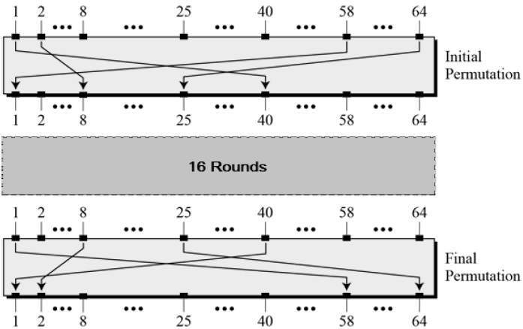
DES
Permutation : Initial, Final

Slide 4
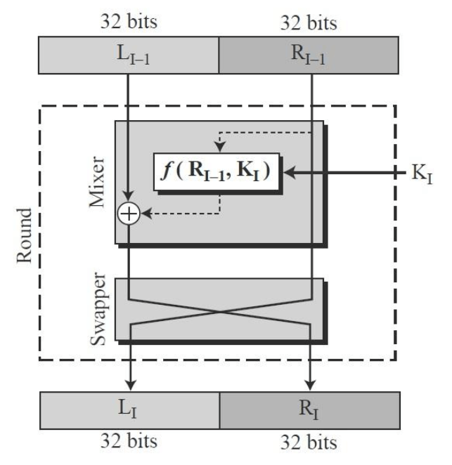
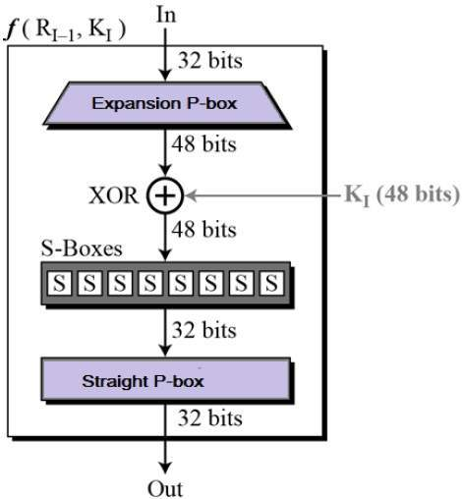
DES
Round function

Slide 5

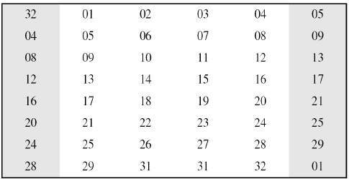
DES
Round function : Expansion P-box

Slide 6
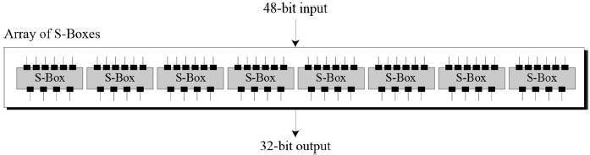
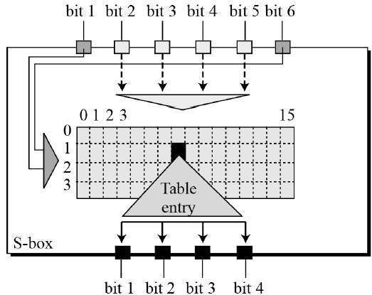
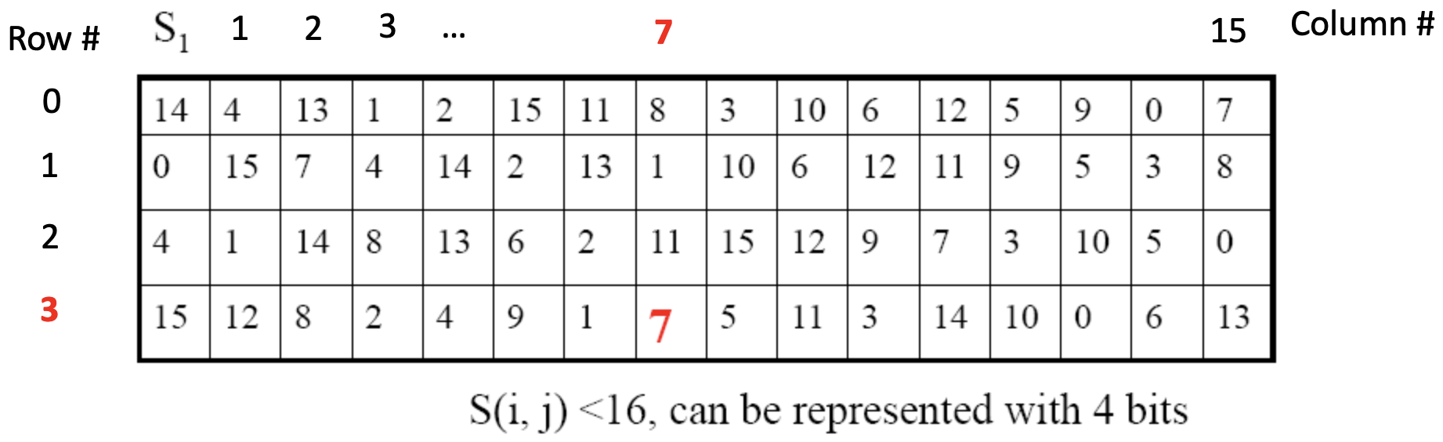
DES
Round function : S-box

Slide 7
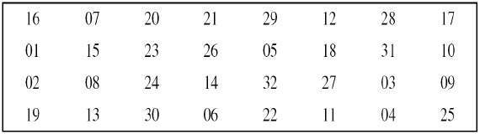
DES
Round function : Straight P-box

Slide 8
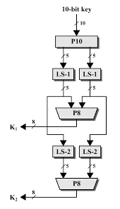
DES
Key Generation

Slide 9
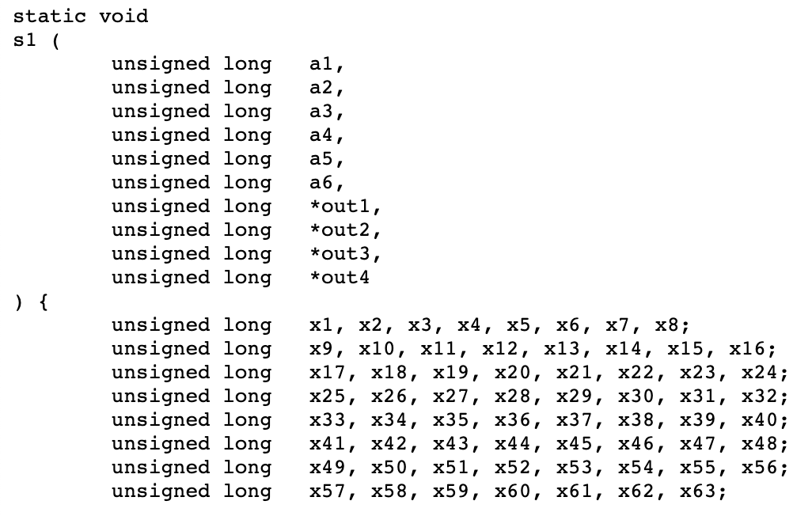
DES 양자회로
S-Box1 (Version 1)
input qubit (6)
output qubit (4)
anclia qubit (63)

Slide 10
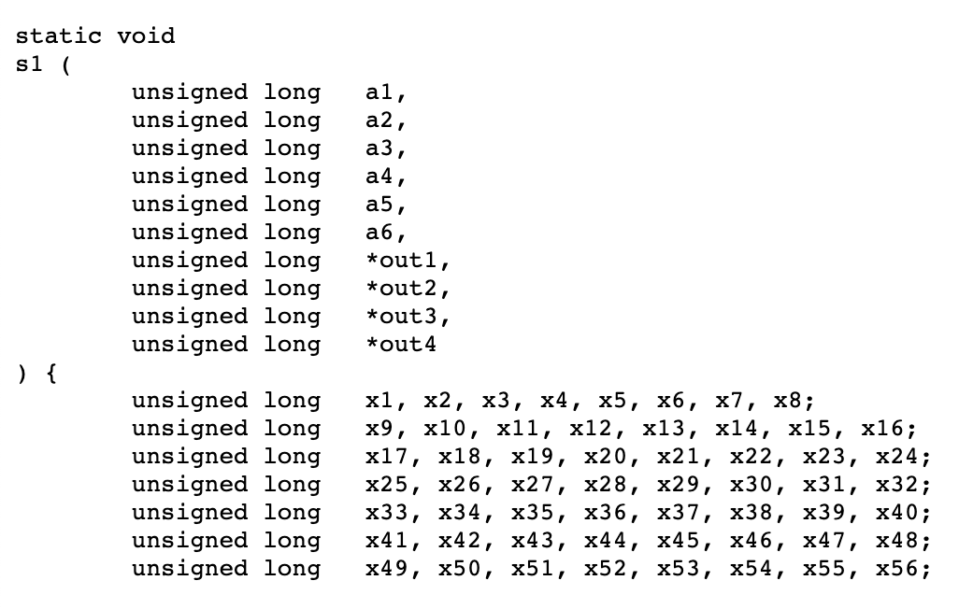
DES 양자회로
S-Box1 (Version 2)
input qubit (6)
output qubit (4)
anclia qubit (56)

Slide 11
DES 양자회로
S-box (version 1)
S-box (version 2)
Qubit | Toffoli | CNOT | X | Depth
496 | 214 | 652 | 449 | 67
Qubit | Toffoli | CNOT | X | Depth
456 | 221 | 561 | 475 | 74

Slide 12
DES 양자회로
Depth-optimized vs Qubit-optimized

Slide 13
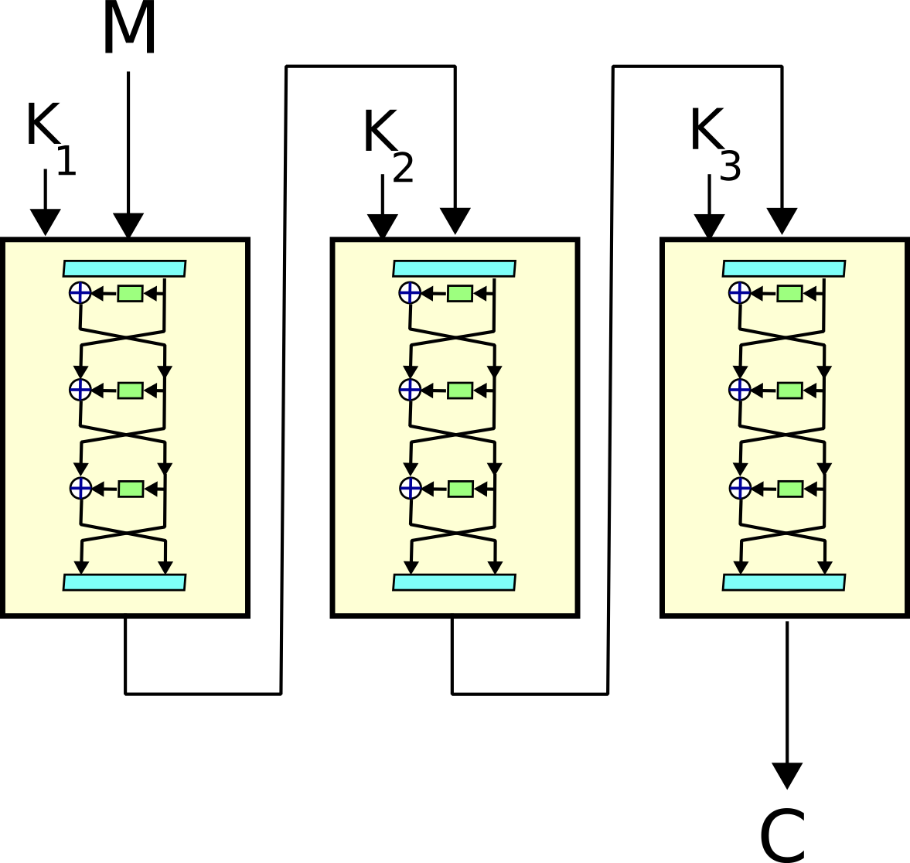
Triple-DES (TDES)

Slide 14
DES 양자회로
Depth-optimized (version 1)
Depth-optimized (version 2)
Qubit | Toffoli | CNOT | X | Depth
7,536 | 3,424 | 12,992 | 7,184 | 1,044
Qubit | Toffoli | CNOT | X | Depth
6,896 | 3,536 | 11,536 | 7,600 | 1,012

Slide 15
DES 양자회로
Qubit-optimized (version 1)
Qubit-optimized (version 2)
Qubit | Toffoli | CNOT | X | Depth
816 | 6,848 | 20,160 | 11,232 | 2,162
Qubit | Toffoli | CNOT | X | Depth
776 | 7,072 | 17,856 | 11,104 | 2,354

Slide 16
DES 양자회로
Qubit-optimized vs Depth-optimized
[Version 1]
Qubit : Qubit-optimized 회로가 Depth-optimized 회로보다 약 89.17% 감소
Depth : Depth-optimized 회로가 Qubit-optimized 회로보다 약 51.71% 감소
[Version 2]
Qubit : Qubit-optimized 회로가 Depth-optimized 회로보다 약 88.75% 감소
Depth : Depth-optimized 회로가 Qubit-optimized 회로보다 약 57% 감소
[All]
Qubit : Qubit-optimized 회로가 Depth-optimized 회로보다 최대 약 89.7% 감소
Depth : Depth-optimized 회로가 Qubit-optimized 회로보다 최대 약 57% 감소

